Slide 1
嵌入式系统设计方法
ARM处理器

Slide 2
嵌入式系统处理核心
演 化
嵌入式微控制器
（MCU）
晶体管逻辑电路
中小规模IC逻辑电路
大规模IC逻辑电路
微处理器
DSP
单片机
FPGA技术
ASIC
SOC
嵌入式DSP处理器
（DSP）
嵌入式处理器
嵌入式微处理器
（MPU）
嵌入式片上系统（System On Chip）

Slide 3
嵌入式系统处理核心
嵌入式微处理器（Embedded Microprocessor Unit，EMPU）
以通用处理器（CPU）为基础。将微处理器装配在专门设计的电路板上，只保留和嵌入式应用有关的功能；外接电路必须包括ROM、RAM、总线接口、各种外设等器件；Am186/88、386EX、SC-400、PowerPC、68000、MIPS、ARM系列等
嵌入式微控制器（Microcontroller Unit，MCU）
嵌入式微控制器又称单片机，是将整个计算机系统浓缩集成到一块芯片中。一般以某一种微处理器内核为核心，芯片内部集成ROM/EPROM、RAM、总线、总线逻辑、定时/计数器、WatchDog、I/O、串行口、脉宽调制输出、A/D、D/A、Flash、RAM、EEPROM等各种必要功能和外设。8051、P51XA、MCS-96/196/296、C166/167、MC68HC05/11/12/16
嵌入式DSP处理器（Embedded Digital Signal Processor，EDSP）
嵌入式DSP处理器有两个发展来源，一是DSP处理器经过单片化、EMC改造、增加片上外设成为嵌入式DSP处理器，TI的TMS320C2000/C5000等属于此范畴；二是在通用单片机或SOC中增加DSP协处理器，例如Intel的MCS-296和Infineon(Siemens)的TriCore。Texas Instruments的TMS320系列和Motorola的DSP56000系列
嵌入式片上系统（System On Chip）

Slide 4
MCU
嵌入式微控制器MCU，又称单片机
以某一种微处理器内核为核心
芯片内部集成
ROM/EPROM、RAM、总线、总线逻辑、定时/计数器、WatchDog、I/O、串行口、脉宽调制输出、A/D、D/A、Flash RAM、EEPROM等各种必要功能和外设
特点
单片化，体积大大减小，从而使功耗和成本下降、可靠性提高
按存储分类
Mask ROM（掩膜）
OTP ROM(一次性可编程)
Flash ROM
代表性的通用系列
8051、P51XA、MCS-251、MCS-96/196/296、C166/167、MC68HC05/11/12/16、68300等。
半通用系列
支持USB接口的MCU 8XC930/931、C540、C541；支持I2C、CAN-Bus、LCD及众多专用MCU和兼容系列
占嵌入式系统约70％的市场份额

Slide 5
4、8、16、32、64位微控制器
嵌入式微控制器 | 应用产品
4位 | 计算器、车用仪表、防盗器、无线电话、CD播放器、傻瓜相机等
8位 | 电表、马达控制器、电动玩具、传真机、电话录音、键盘、USB
16位 | 手机 摄象机 录象机 各种多媒体应用
32位 | MODEM 、 路由器、HUB、STB、GPS、激光打印机、彩色传真机
64位 | 高级工作站 新型电脑游戏机 各种多媒体应用

Slide 6
DSP
DSP应用
数字信号处理
限时完成
DSP处理器对系统结构和指令进行了特殊设计，使其适合于执行DSP算法，编译效率较高，指令执行速度也较高。
在数字滤波、FFT、谱分析等方面DSP算法正在大量进入嵌入式领域，DSP应用正从在通用单片机中以普通指令实现DSP功能，过渡到采用嵌入式DSP处理器。
代表性的产品
TI(Texas Instruments)的 TMS320系列
TMS320系列处理器包括用于控制的C2000系列，移动通信的C5000系列，以及性能更高的C6000和C8000系列。
Motorola的DSP56000系列
DSP56000目前已经发展成为DSP56000，DSP56100，DSP56200和DSP56300等几个不同系列的处理器
很流行ARM+DSP结构

Slide 7
嵌入式处理器五大类体系结构
ARM
MIPS
POWER PC
X86
SH系列

Slide 8
ARM架构的嵌入式微处理器
Advanced RISC Machine
已经是工业标准
只设计内核的英国公司
85年英国剑桥ARM原型
90年成立ARM ltd.
不制造VLSI设备，只提供授权
2001年，市场占有率75％
ARM内核被授权给数百家厂商
ARM主要应用于无线局域网、3G、手机、手持设备、有线网络通讯
应用形式：集成到专用芯片中作控制器
集成ARM内核的芯片
英特尔、德洲仪器、三星半导体、摩托罗拉、飞利浦半导体、意法半导体、亿恒半导体、科胜讯、ADI公司、安捷伦、高通公司、Atmel、Intersil、Alcatel、Altera、Cirrus Logic、Linkup、Parthus、LSI Logic、Micronas,Silicon Wave、Virata、Portalplayer inc.、NetSilicon，Parthus
后面专门介绍ARM

Slide 9
MIPS
Microprocessor without Interlocked Piped Stages: 无互锁流水级的微处理器
斯坦福
1984年创立MIPS公司
不生产芯片，只卖授权
32位产品：M4KTM系列、M4ETM系列、 M4STM系列、Pro SeriesTM系列、24KTM系列
应用于消费类电子、下一代网络、宽带产品、智能卡、机顶盒、数字电视、DVD

Slide 10
PPC
PowerPC
不是pocket PC。缩写一样
IBM与motolora（freescale）
产品：MPC680、8245、8260
应用于DSL调制解调器、SOHO路由器、远程接入服务器、DSLAM、执行局交换机设备、无线基站、企业路由器

Slide 11
SoC
System On Chip，片上系统
在一个硅片上实现一个复杂的系统
整个嵌入式系统大部分均集成到一块或几块芯片中去
应用系统电路板将变得很简洁
设计方法
IP（知识产权核）复用
SOC可以分为通用和专用两类。
通用系列
Infineon(Siemens)的TriCore，Motorola的M-Core，某些ARM系列器件（如intel XScale) ，Echelon和Motorola联合研制的Neuron芯片等。
专用SOC一般专用于某个或某类系统中
代表性的产品:Philips的Smart XA

Slide 12
SoC
Notes:
ASIC(Application Specific Integrated Circuits）即专用集成电路，是指应特定用户要求和特定电子系统的需要而设计、制造的集成电路。

Slide 13
常用的多核结构
ARM+ARM
两个核功能不一样
汽车：一是GPS全球卫星定位，二是人性化便捷式操作界面
ARM+DSP
ARM管软件，DSP管数据处理（协处理器）
智能手机：ARM跑wince，DSP跑2.5G或3G协议栈
ARM+FPGA
ARM管软件，FPGA重构为特殊功能的硬件（协处理器）

Slide 14
对比
 | 嵌入式微处理器 | 嵌入式微控制器 | 嵌入式DSP处理器 | 嵌入式片上系统
硬件尺寸 (包括外围) | 大 | 小 | 小 | 最小
功耗 | 大 | 小 | 中 | 中
开发难度 | 小 | 大 | 大 | 大
软件移植性 | 好 | 坏 | 坏 | 坏
成本 | 高 | 最低 | 低 | 中
性能 | 强 | 弱 | 较强 | 较强
应用领域 | 通用 | 较通用低端 | 专用 | 较通用高端
网络能力 | 强 | 弱 | 较弱 | 强
实时性 | 差 | 好 | 好 | 一般
从计算机角度看
单片机功能太简单, 性能太差
DSP太专用, 可以看成一个外设
通用处理器与SOC是主要发展方向

Slide 15
提纲
嵌入式处理器介绍
基于ARM架构的处理器
基于EIA架构的处理器

Slide 16
ARM公司
ARM公司成立于1990多年，总部在英国剑桥，Advanced RISC Machines。
在1999年因移动电话火爆市场，其32位RISC处理器占市场份额超过了50%。
ARM公司商业模式的强大之处在于其价格合理，全世界范围有超过100个合作伙伴，包括半导体工业的著名公司。
ARM公司专注于设计，其内核耗电少、成本低、功能强，特有16/32位双指令集。ARM已成为移动通信、手持计算、多媒体数字消费等嵌入式解决方案的RISC标准。

Slide 17
ARM的发展策略
ARM的合作伙伴分为三种：
EDA伙伴计划，融合了ARM在线系统设计、可重复使用IP生成和IP模型等方面的专长与领先EDA工具厂商的专业特长，开发SoC产品。
ARM技术共享计划，为ARM与外部设计服务公司合作关系的扩展和规范化结果，现在已经有2900多工程师成员。
制造商计划，使新兴市场的OEM能分享ARM处理器技术，用于设计和制造先进的SoC解决方案。
Notes:
Electronic design automation 缩写：EDA
OEM是英文Original Equipment Manufacturer的缩写，也称为定点生产，俗称代工（生产），基本含义为品牌生产者不直接生产产品，而是利用自己掌握的关键的核心技术负责设计和开发新产品，控制销售渠道。
原始设备制造商具体的加工任务通过合同订购的方式委托同类产品的其他厂家生产，再将所订产品低价买断，并直接贴上自己的品牌商标。这种委托他人生产的合作方式简称OEM，承接加工任务的制造商被称为OEM厂商，其生产的产品被称为OEM产品。

Slide 18
ARM架构与ARM处理器对应关系
序号 | ARM微处理器核心 | 体系结构版本
1 | ARM1 | v1
2 | ARM2 | v2
3 | ARM2As，ARM3 | v2a
4 | ARM6，ARM600，ARM610，ARM7，ARM700，ARM710 | v3
5 | StrongARM，ARM8，ARM810 | v4
6 | ARM7TDMI，ARM710T，ARM720T，ARM740T，ARM9TDMI，ARM920T，ARM940T | v4T
7 | ARM9E-S，ARM10TDMI，ARM1020E | v5TE
8 | ARM1136J(F)-S，ARM1176JZ(F)-S，ARM11 MPCore | v6
9 | ARM1156T2(F)-S | v6T2
10 | ARM Cortex-M，ARM Cortex-R，ARM Cortex-A | v7

Slide 19
V1版架构
该版架构只在原型机ARM1出现过,其基本性能：
基本的数据处理指令(无乘法)
字节、半字和字的LOAD/STORE指令
转移指令,包括子程序调用及链接指令
软件中断指令
寻址空间：64M字节(26位)

Slide 20
V2版架构
该版架构对V1版进行了扩展，如ARM2与ARM3(V2a版)架构，增加了以下功能：
乘法和乘加指令
支持协处理器操作指令
快速中断模式
SWP/SWPB的最基本存储器与寄存器交换指令
寻址空间：64M字节（还是26位）

Slide 21
V3版架构
把寻址空间增至32位(4G字节)
增加了当前程序状态寄存器CPSR(Current Program Status Register)和程序状态保存寄存器SPSR(Saved Program Status Register)。
增加了中止(Abort)和未定义二种处理器模式。ARM6就采用该版架构。指令集变化如下：
增加了MRS/MSR指令，以访问新增的CPSR/SPSR寄存器
增加了从异常处理返回的指令功能。

Slide 22
V4版架构
V4版架构是曾经应用最广的ARM体系结构，对V3版架构进行了进一步扩充。
引进了16位的Thumb指令集，使ARM使用更加灵活。
ARM7、ARM8、ARM9和StrongARM都采用该版架构。指令集中增加了以下功能：
符号化和非符号化半字及符号化字节的存/取指令
增加了16位Thumb指令集
完善了软件中断SWI指令的功能
处理器系统模式引进特权方式时使用用户寄存器操作
把一些未使用的指令空间捕获为未定义指令

Slide 23
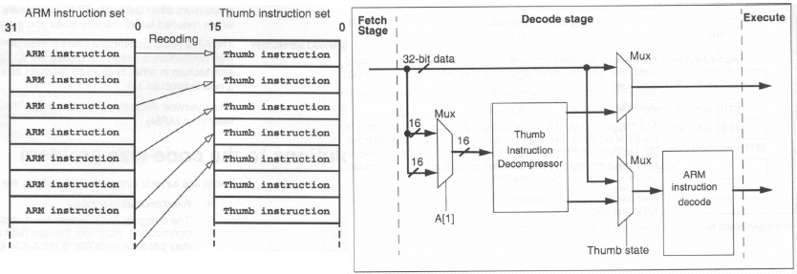
THUMB指令集( ‘T’)
THUMB 指令集: 32位ARM指令集的子集，按16位指令重新编码
代码尺寸小( up to 40 % compression)
简化设计

Slide 24
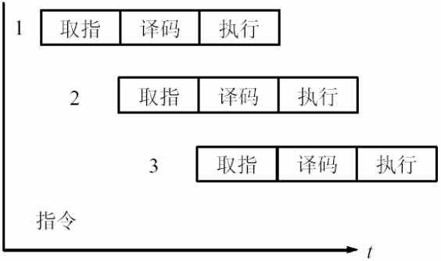
ARM7 TDMI的3段流水线操作
注:程序计数器PC指向正在取指的指令而不是正在执行的指令

Slide 25
V5版架构
在V4版基本上增加了一些新的指令,ARM10和XScale都采用该版架构,这些新增指令有：
带有链接和交换的转移BLX指令
计数前导零CLZ指令，提高整数除法和重点优先级排队操作的效率
BRKT中断指令（软中断）
增加了信号处理指令(V5TE版)
为协处理器增加更多可选择的指令

Slide 26
V6版架构
在芯片功耗和多媒体处理上有所突破。
增加多媒体扩展（SIMD变种）功能
在语音、视频、图像上的处理能力提高4倍
使用先进工艺使得芯片的功耗进一步降低。
该版本可以广泛应用于移动电话、PDA等手持设备

Slide 27
V7架构
目前为止的最高版本，定义了三大系列：
“A”：面向尖端的基于虚拟内存的操作系统和用户应用，Cortex-A
“R”：针对实时系统，Cortex-R
“M”：对微控制器和低成本应用提供优化，Cortex-M。

Slide 28
ARM 结构体系和处理器家族的演变发展

Slide 29
ARM处理器
ARM7系列，3级流水线，系统主时钟为20MHz到133MHz，适用于价位低、功耗低的消费类应用。无MMU，可运行uCLinux。
ARM9系列，5级流水线，系统主时钟为100MHz到233MHz，提供全性能的MMU，支持Windows CE、Linux等主流操作系统。
ARM9E系列，使用单一的处理器内核，支持VFP9浮点处理协处理器，提供了微控制器、DSP、Java应用系统的解决方案。

Slide 30
ARM处理器
ARM10E系列，支持VFP10浮点处理协处理器，时钟频率则可以高达400MHz，性能大幅提升，并功耗极低。
ARM11系列，8级流水线，时钟频率可达350MHz到1GHz，媒体处理能力强，功耗低。
Cortex主要分为三个系列
Cortex-A 面向高性能，13级流水线，多核
Cortex-R面向高实时，处理能力强，低能耗
Cortex-M面向微控制器，低延迟/能耗/价格

Slide 31
如何对ARM处理器进行选型（1）
操作系统需求
ARM720T/ARM920T/ARM922T/ARM946T:有MMU,支持Linux,WinCE
ARM7TDMI:没MMU，uCLinux、VxWorks、uC/OS
系统时钟控制器
ARM7:20~133 MHZ
ARM9:100~233 MHZ
ARM10:700 MHZ
Cirrus Logic的EP7312: 只有一个主时钟频率，不能顾及UART和音频时钟的准确性。
Philips的SAA7750: 分别为CPU核、UART/DSP/音频提供同频率时钟。
Notes:
CPU将要请求的虚拟地址传给MMU，然后MMU先在高速缓存TLB（Translation Lookaside Buffer）查找转换关系，如果找到了相应的物理地址则直接访问；如果找不到则在地址转换表（Translation Table）里查找计算。
现代的内存管理单元是以页的方式来分区虚拟地址空间（the range of addresses used by the processor）的。页的大小是2的n次方，通常为几KB。所以虚拟地址就被分为了两个部分：virtual page number和offset。

Slide 32
如何对ARM处理器进行选型（2）
USB接口
USB控制器
USB Host
USB Slave
GPIO
数量的多少
是否和地址线、数据线、串口线等引线复用
中断控制器
SAA7550: 所有GPIO都可以设置成FIQ或IRQ，可以选择上升沿、下降沿、高电平、低电平四种中断方式，使得IRDA、键盘等任务可以作为背景程序运行。

Slide 33
如何对ARM处理器进行选型（3）
Cirrus Logic的EP7312：只有四个外部中断源，每个中断源只能是低电平或高电平中断，需用轮询方式。
IIS( Integrate Interface of Sound )接口
便于设计音频应用产品。
nWAIT信号
nWAIT信号是外部总线速度控制信号。
与GAL芯片结合实现符合PCMCIA标准的WLAN卡和Bluetooth卡的接口，成本比PCMCIA专业控制芯片低。
可以扩展外部DSP协处理器。
LCD控制器
设计手持式显示记录设备时，选用内置LCD控制器的ARM芯片较为合适。如S1C2410

Slide 34
如何对ARM处理器进行选型（4）
电源管理
低功耗模式
睡眠模式
DMA控制器
可以快速和外部设备交换数据，如硬盘等。
封装
主要有QFP/TQFP/PQFP/LQFP/BGA/LBGA等形式。
BGA封装芯片面积小，但需要专用焊接设备，无法用双面板完成PCB布线，需要多层PCB板布线。

Slide 35
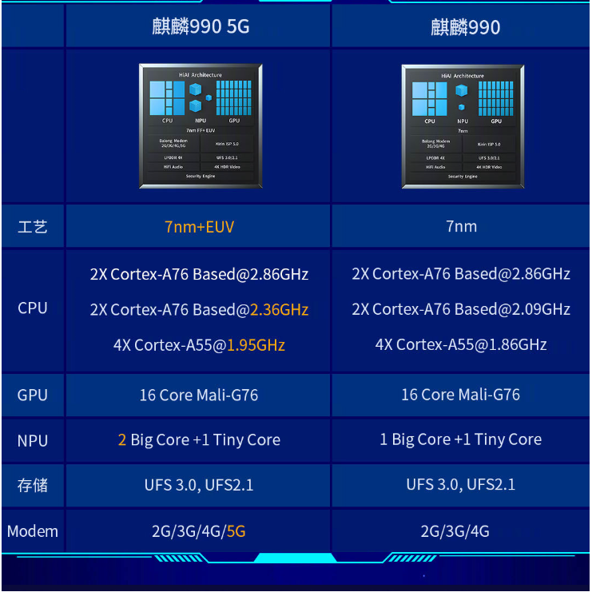
如何选择多芯核结构ARM芯片
多ARM核 （ARM + ARM）
Portal Player公司的PP5002： 集成两个ARM7TDMI,用于MP3。
MinSpeed公司多款通信芯片：集成2~4个ARM7TDMI内核
麒麟系列
ARM + DSP
ARM公司的Piccolo DSP芯核
OAK公司的16位定点DSP芯核
TI公司的TMS320C5000系列DSP芯核
Motorola公司的56K DSP核
ARM + FPGA

Slide 36
主要的ARM芯片提供商
Intel
Texas Instrument
Samsung Semiconductor
Freescale
Philips Semiconductor
Qualcomm
Atmel
Cirrus Logic
华为、中兴购买ARM芯核，设计自主版权专用芯片

Slide 37


